Slide 1
Презентація до курсовому проекту
з дисципліни: " Алгоритмізація та програмування "
Тема: "Розробка прикладної програми з використанням класу «КОМІРКА У ДВОМІРНОМУ МАСИВІ»"
Керівник
проекту:
Коломієць П.Ю.
Виконав:
студент группы ОПК-319
Фіногенов Н.М.

Slide 2
Ціль курсової роботи
Розробити програму на мові С#, що виконує наступні дії:
Ініціалізує двомірний масив, що створений на основі списку;
Виведення вихідних даних у вигляді таблиці;
Відображення суми та середнього арифметичного всіх елементів
Дозволяє користувачеві змінювати таблицю (додавати/видаляти колонки та рядки, змінювати значення комірок)
Знаходить найкоротший шлях до елементу вказаного користувачем
Дозвовяє користувачу вивісті тільки потрібні йому дані

Slide 3
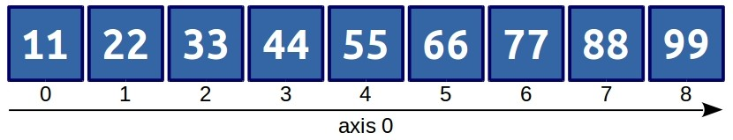
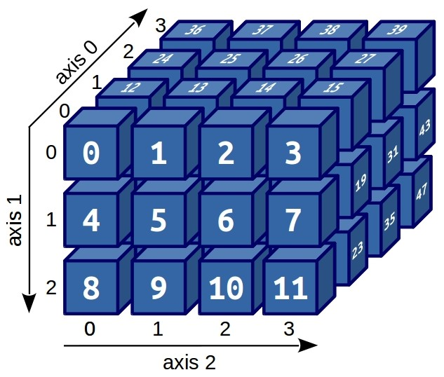
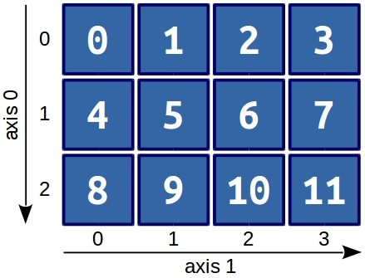
Предметна область
Масив — це структурований тип даних, що складається з однотипних елементів, що мають спільне ім'я

Slide 4


Засоби розробки
IDE
Мова розробки

Slide 5
Формули та розрахунки
Вхідні дані:
Умови:
Розмірність масива
Значення елемента
Сума та середнє значення
Найкоротший шлях
Задається користувачем або автоматично
Задаться з файлу або рандомно
Сума = сума + елемент
Середнє = сума / кількість
І саме цікаве на наступному слайді ☺

Slide 6
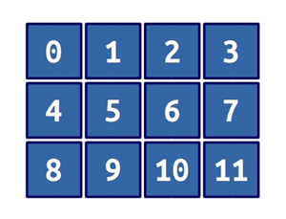
Формули та розрахунки
=
=

Slide 7
Формули та розрахунки
<
Кількість кроків від голови
Кількість кроків від хвіста

Slide 8
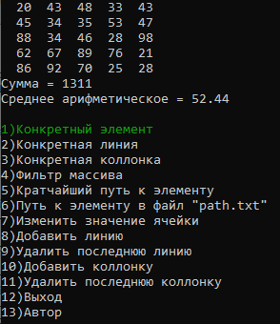
Головне меню
Управління меню за допомогою стрілок вниз та вверх

Slide 9
Дякую
за увагу!

